Slide 1

Sistema de Irrigação Automatizado
Desenvolvido por:
Matheus Vinícius – Script
Mateus Vilaça – Diagrama
Pablo Carvalho – Relatório
Pablo Henrique – Apresentação / Responsável Técnico
Pedro Emanuel – Script

Slide 2
O Problema
A irrigação manual ainda é comum em muitos locais:
- Gera desperdício de água
- Não é baseada em dados
- Demanda tempo humano constante
É necessário automatizar esse processo com tecnologia.

Slide 3
Nossa Solução
Desenvolvemos um sistema de irrigação automatizado usando linguagem C.
- Simula sensores de umidade
- Calcula média da umidade
- Irriga automaticamente quando necessário
- Comandos simples via terminal

Slide 4
Como Funciona
1. O usuário acessa o painel no terminal
2. O sistema lê 4 sensores
3. Calcula a média da umidade
4. Se necessário, inicia irrigação por 30s
5. Caso contrário, bloqueia ou alerta

Slide 5
Demonstração do Sistema
- Leitura e exibição dos sensores
- Cálculo da média de umidade
- Apito de 30s antes da irrigação
- Irrigação simulada por 30 segundos
- Exibe cada segundo da irrigação no terminal

Slide 6
Tecnologias Utilizadas
- Linguagem C
- stdio.h, stdlib.h, time.h
- Funções e estrutura modular
- Execução por terminal (modo painel)
- Simulação de sensores com rand()

Slide 7
Segurança e Expansão
- Sistema bloqueia irrigação se umidade > 80%
- Alerta se umidade for exatamente 100%
- Programação futura: irrigação a cada 50 minutos
- Possível integração com sensores reais no futuro

Slide 8
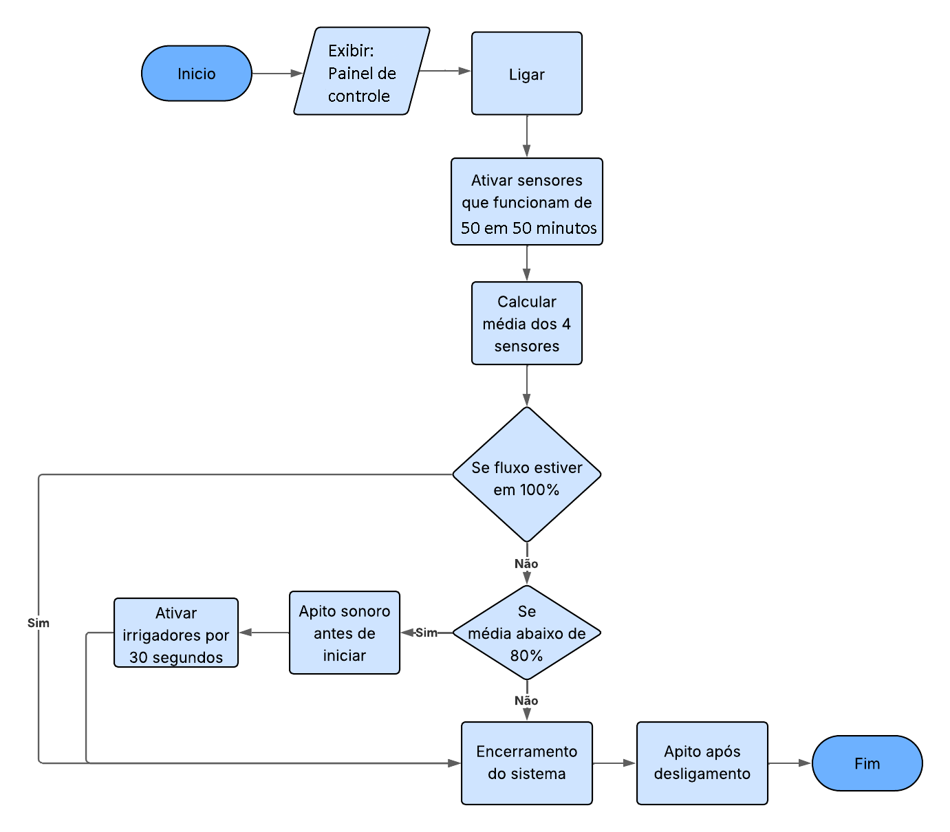
Fluxograma do Sistema

Slide 9
Conclusão
- Simulação funcional de um sistema real
- Estrutura em C organizada e comentada
- Aprendizado prático desde os primeiros dias de curso
- Projeto pronto para testes e expansão

Slide 10
Obrigado!
Apresentado por: Matheus Vinícius, Mateus Vilaça, Pedro Emanuel, Pablo Carvalho.
Coordenação do grupo: Pablo Henrique
Estamos disponíveis para dúvidas!

Slide 11
Fontes Utilizadas
- Simulações realizadas no site GDB Online
- Documentação da Linguagem C: https://en.cppreference.com
- Apostilas e anotações de aula sobre linguagem C e lógica de programação

